Slide 1
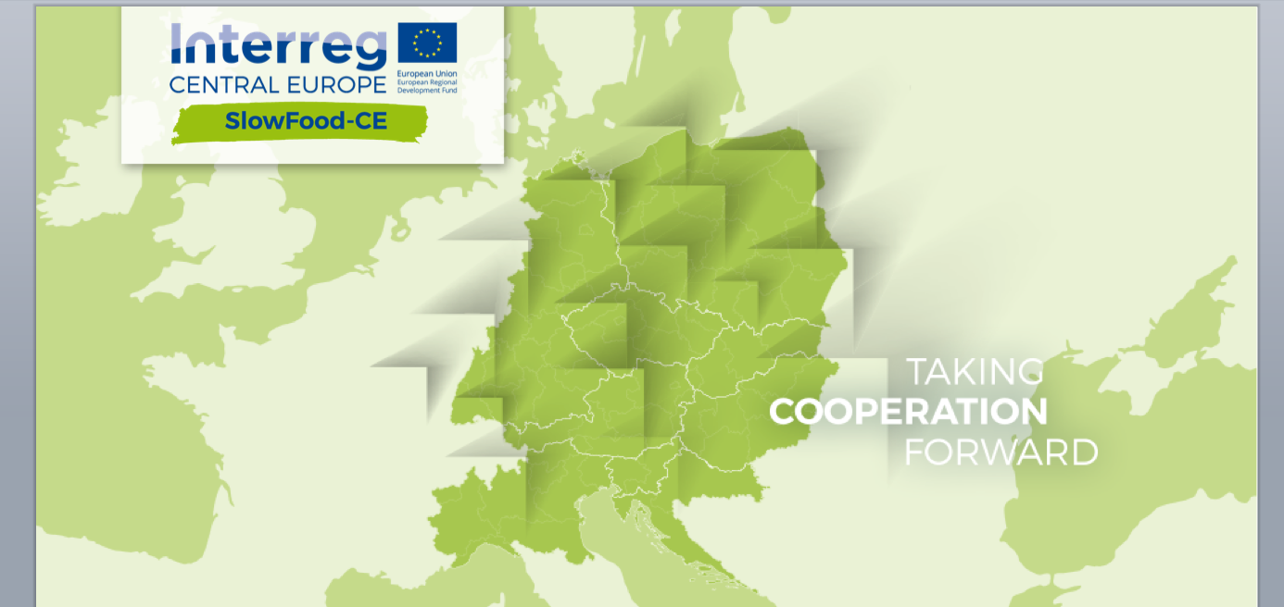
Kurs szkoleniowy w zakresie IDENTYFIKOWANIA I
DOKUMENTOWANIA DZIEDZICTWA KULTUROWEGO I
KULINARNEGO

Slide 2
Kurs szkoleniowy w zakresie identyfikowania i dokumentowania Dziedzictwa Kulturowego i Kulinarnego
Cele szkolenia
Podstawy teoretyczne: Różnorodność etniczna i biologiczna
Mapowanie
Badanie źródeł wtórnych
Badania terenowe
Najlepsze praktyki i przydatne informacje

Slide 3
Cele szkolenia
Celem szkolenia jest zapoznanie uczestników z ramami technicznymi i metodologią dotyczącą mapowania regionalnego dziedzictwa kulinarnego. Stanowi ono pierwszą fazę projektu Slow Food- CE: Kultura, Dziedzictwo, Tożsamość i Żywność.
Kurs szkoleniowy jest przeznaczony dla osób, które na poziomie lokalnym wykonują mapowanie dziedzictwa kulinarnego miast i miejscowości biorących udział w projekcie, lecz ma na celu również przekazanie treści, narzędzi i praktycznych instrukcji odnośnie badania dziedzictwa kulturowego i kulinarnego dla różnych kategorii użytkowników: instytucji, przedsiębiorstw, stowarzyszeń zawodowych, społeczeństwa obywatelskiego i innych.

Slide 4
Kurs szkoleniowy w zakresie identyfikowania i dokumentowania Dziedzictwa Kulturowego i Kulinarnego
Cele szkolenia
Podstawy teoretyczne: Różnorodność etniczna i biologiczna
Mapowanie
Badanie źródeł wtórnych
Badania terenowe
Najlepsze praktyki i przydatne informacje

Slide 5
Podstawy teoretyczne
Projekt jest realizowany z perspektywy etniczno-antropologicznej i opiera się o zebranie historii osobistych i świadectw z życia osób, ze szczególnym naciskiem na żywienie i kulturę żywienia. W ostatnich latach gastronomia utwierdziła się w wyznaczonych jej ramach naukowych, w wyniku czego w dniu dzisiejszym możemy mówić o naukach gastronomicznych jako „wiedzy i zrozumieniu człowieka z pryzmatu spożywanych przez niego produktów’ (Brillat-Savarin, 1825).
Innymi słowy o wiedzy holistycznej, opartej na nowych teoriach i metodologiach i łączącej treści z obszaru różnych dziedzin, od antropologii do ekonomii, od historii do prawa i od agronomii do chemii.
Z tego punktu widzenia, na pierwszym planie wśród globalnych problemów postawiono fundamentalną rolę jaką odgrywają społeczności rolnicze, obrońcy różnorodności etnicznej oraz bioróżnorodności w obliczu ujednorodnienia kultur i upraw, do którego dochodzi w związku z globalizacją.
Notes:
Sostituire la foto di “etnobiodiversità”

Slide 6
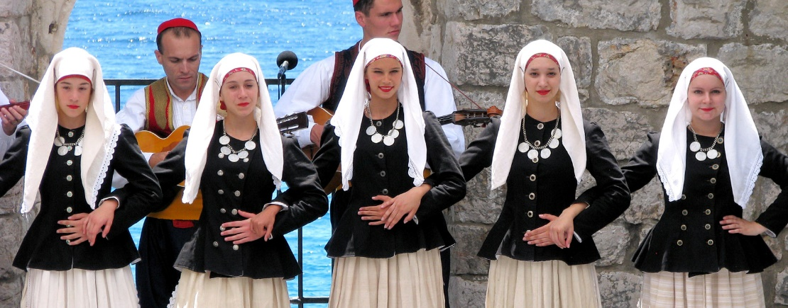
Różnorodność etniczna
Pojęcie odnosi się do „różnorodności kulturowej”, która cechuje różne wspólnoty ludzkie żyjące na Planecie Ziemi.
Głównymi elementami, które składają się na definicję różnorodności etnicznej, są:
języki i dialekty
system pokrewieństwa
organizacja życia rodzinnego
religie, mity, zwyczaje
nawyki żywieniowe
Notes:
Per saperne di più: inseriamo solo se abbiamo a disposizione il materiale in lingua inglese

Slide 7
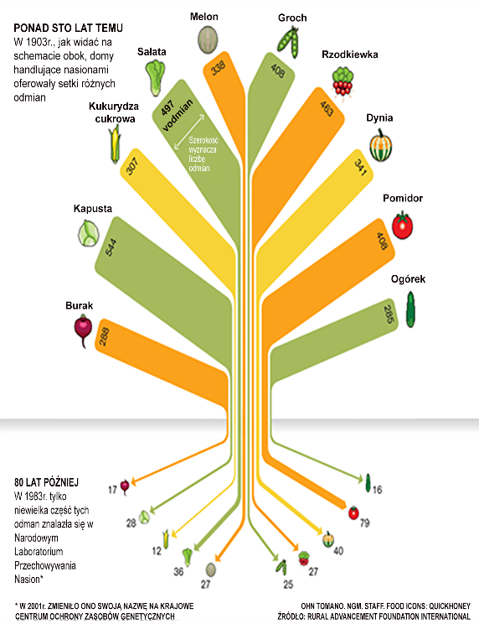
Bioróżnorodność
Pojęcie to odnosi się do różnorodności życia na różnych poziomach, od form najprostszych (geny i bakterie), poprzez różne odmiany roślin, do form najbardziej złożonych (ekosystemy), które przenikają się wzajemnie, oddziaływują na siebie i się rozwijają. Bioróżnorodność umożliwia roślinom i zwierzętom dostosowanie się do zmian klimatu, do stawiania oporu atakom pasożytów i chorób, oraz do nieprzewidzianych okoliczności. System cechujący się różnorodnością biologiczną posiada przeciwciała, aby zwalczać szkodliwe organizmy i przywracać swoją naturalną równowagę. System opierający się o ograniczoną liczbę gatunków i odmian jest mniej stabilny.
Dzisiejsza tendencja do zglobalizowanej konsumpcji przyczynia się do znacznej utraty bioróżnorodności w najszerszym rozumieniu tego pojęcia, tj. do utraty obszarów lokalnych, tradycyjnych kultur przekazywanych z pokolenia na pokolenie, wiedzy na temat odmian roślin i gatunków zwierząt, różnorodności żywności i sposobów jej przygotowania, wiedzy odnośnie zdatności, cech odżywczych, leczniczych, kosmetycznych i wielu innych właściwościach powiązanych z różnymi gatunkami zwierząt i roślin.

Slide 8
Kurs szkoleniowy w zakresie identyfikowania i dokumentowania Dziedzictwa Kulturowego i Kulinarnego
Cele szkolenia
Podstawy teoretyczne: Różnorodność etniczna i biologiczna
Mapowanie
Badanie źródeł wtórnych
Badania terenowe
Najlepsze praktyki i przydatne informacje

Slide 9
Mapowanie
Opracowano specjalną technikę mapowania, w której aspekty różnorodności etnicznej wzbogacono o powiązania z aspektami bioróżnorodności w celu dokonania pogłębionej analizy różnych kontekstów lokalnych, które biorą udział w projekcie Slow Food-CE: Kultura, Dziedzictwo, Tożsamość i Żywność.
Dostarcza ona metod i narzędzi przydanych do identyfikacji niematerialnego dziedzictwa kulturowego, które stanowi żywność lokalna.
Technika została zainspirowana dobrze już skonsolidowaną techniką mapowania kulturowego i ma na celu zidentyfikowanie wszystkich tych elementów w obszarach miejskich i podmiejskich, które wiążą się z tradycyjną produkcją i spożyciem żywności, a zatem stanowią zasoby kulturowe, które należy waloryzować.

Slide 10
Mapowanie
Cele
IDENTYFIKACJA I DOKUMENTACJA dziedzictwa kulturowego i kulinarnego jako siły napędowej lokalnego rozwoju.
W szczególności:
zidentyfikowanie tradycji kulturowych i rolniczych oraz
zasobów żywnościowych obszarów lokalnych;
dokonanie oceny ich potencjału w zakresie ochrony lokalnego
dziedzictwa kulturowego i kulinarnego;
dokonanie oceny ich potencjału w zakresie dynamiki lokalnej,
mającej zasadnicze znaczenie z punktu widzenia społeczno-kulturalnego,
środowiskowego i gospodarczego.

Slide 11
Mapowanie
Fazy
Badanie źródeł wtórnych
Badania terenowe
Przedmiot badań
tradycyjne produkty żywnościowe, rolne i rzemieślnicze
miejsca produkcji, dystrybucji i spożycia
handel i umiejętności
praktyki/techniki związane z produkcją i spożywaniem
narzędzia produkcyjne i konsumpcyjne

Slide 12
Mapowanie
Proces
Badania terenowe
Badania terenowe
Mapowanie
Badanie źródeł wtórnych
Podsumowanie mapowania
Udostępnianie danych
Zidentyfikowanie kluczowych świadków
Narzędzia:
Zasoby bibliograficzne, fotograficzne, audiowizualne i ikonograficzne oraz ich wykorzystanie
Rezultaty:
Raport z badania źródeł wtórnych zawierający:
bibliografia i lista innych źródeł dokumentalnych
opis kontekstu lokalnego z punktu widzenia historycznego, kulturowego, gospodarczego i społecznego
Narzędzia:
Badanie/konsultacje z LGR
Rezultaty:
kryteria identyfikacji
lista świadków
Narzędzia:
Praktyczne instrukcje dotyczące sposobu przeprowadzania konsultacji
Ankiety/wzór do przeprowadzenia konsultacji
Podręcznik dla ankietera
Rezultaty:
Nagrania z konsultacji
Wypełnione ankiety
Narzędzia:
Nagrania z konsultacji
Wypełnione ankiety
Rezultaty:
Raport z badań terenowych zawierający:
Wykaz niematerialnego dziedzictwa kulturowego, które należy poddać waloryzacji
Oceny i wnioski dla opracowania Działania Pilotażowego oraz Strategii Międzynarodowej
Narzędzia:
E-platforma
Rezultaty:
Model mapowania Dziedzictwa Kulturowego i Kulinarnego

Slide 13
Kurs szkoleniowy w zakresie identyfikowania i dokumentowania Dziedzictwa Kulturowego i Kulinarnego
Cele szkolenia
Podstawy teoretyczne: Różnorodność etniczna i biologiczna
Mapowanie
Badanie źródeł wtórnych
Badania terenowe
Najlepsze praktyki i przydatne informacje

Slide 14
Badanie źródeł wtórnych
Faza poprzedzająca Badanie Terenowe polega na rekonstrukcji kontekstu historycznego, kulturowego, społecznego i gospodarczego danego obszaru w oparciu o zgromadzone zasoby.
Odbywa się poprzez zebranie informacji bibliograficznych, archiwalnych, fotograficznych, audiowizualnych i ikonograficznych dostępnych w bibliotekach, archiwach, uniwersytetach, centrach badań, galeriach sztuki, itp.
W pierwszej kolejności należy wybrać odpowiedni lokalny obszar, który zostanie poddany badaniu (i którego wielkość może się różnić w zależności od kraju), biorąc pod uwagę dostępne zasoby i możliwość zaangażowania podmiotów lokalnych.
Dodatkowo, aby podczas badań terenowych można było wykorzystać dane zebrane w badaniu źródeł wtórnych, musi się ono cechować funkcjonalnością i być wyczerpujące. Zidentyfikowane zasoby muszą być precyzyjne i przydatne.
Notes:
Se possibile, fare un esempio utilizzando un quadro veneziano, città di progetto

Slide 15
Kurs szkoleniowy w zakresie identyfikowania i dokumentowania Dziedzictwa Kulturowego i Kulinarnego
Cele szkolenia
Podstawy teoretyczne: Różnorodność etniczna i biologiczna
Mapowanie
Badanie źródeł wtórnych
Badania terenowe
Najlepsze praktyki i przydatne informacje

Slide 16
Badania terenowe
Jest to praktyczna faza mapowania.
Zgodnie z sugerowaną metodologią, przewiduje ono przygotowanie i stworzenie nagrań z konsultacji celem udokumentowania wiedzy i umiejętności werbalnych i pozawerbalnych związanych z dziedzictwem kulturowym i kulinarnym na badanych obszarach lokalnych.
Przygotowanie konsultacji
Przeprowadzenie konsultacji
Katalogowanie konsultacji
Określenie ankietowanych
Nagranie
Streszczenie zebranych danych
Ankieta
Redakcja

Slide 17
Przygotowanie konsultacji
Określenie ankietowanych
Uczestnicy konsultacji
Podmioty posiadające tradycyjne umiejętności i chcące podzielić się swymi subiektywnymi/indywidualnymi opowieściami; niektóre z nich mogły być świadkami zdarzeń historycznych i charakterystycznych zjawisk społecznych.
W przypadku dziedzictwa kulturowego i kulinarnego, można uwzględnić następujące kategorie
ankietowanych specjalnych*
Kucharze i szefowie kuchni
Rolnicy
Hodowcy zwierząt gospodarskich
Rybacy
Rzemieślnicy
Przetwórcy
Sprzedawcy produktów rolniczych i gastronomicznych
Nauczyciele szkół rolniczych/hotelarskich, wykładowcy uniwersyteccy i badacze zajmujący się rolnictwem i hodowlą zwierząt
Miejscowi historycy

Slide 18
Przygotowanie konsultacji
Ankieta do konsultacji
Po ustaleniu odpowiedniego czasu i miejsca konsultacji, ankieter zadaje ankietowanym pytania i spisuje ich odpowiedzi.
Przewidziano kilka modeli konsultacji, które różnią się w zależności od stopnia swobody w zadawaniu pytań i odpowiadaniu na nie. Główne modele można podzielić na: w pełni ustrukturyzowany, częściowo ustrukturyzowany, nieustrukturyzowany i dowolny.
W tym wypadku zalecamy zastosowanie konsultacji o modelu częściowo ustrukturyzowanym, w którym ankieter używa listy pytań zasadniczo jako przewodnika, tak aby rozmowa nie odbiegała od głównego tematu. Pytania mają charakter otwarty i mają na celu zdobycie szczegółowych informacji na temat zdarzenia, okoliczności, faktu lub produktu; nie powinno się ich zadawać w stałym porządku, lecz śledząc rozwój rozmowy, elastycznie dostosowywać ich kolejność.

Slide 19
Przygotowanie konsultacji
Podręcznik skutecznego ankietera
Nie naciskaj na ankietowanego zadając zbyt dużą ilość pytań.
Nie przerywaj w czasie jej/jego wypowiedzi
Zwłaszcza w przypadku osób starszych, przed zadaniem nowego pytania, powinno się pozostawić ankietowanemu czas na zastanowienie. Najlepiej poczekać parę chwil, gdyż często ankietowany w tym czasie odnajduje utracony wątek i uzupełnia swoją odpowiedź dodatkowymi i cennymi szczegółami.
Słuchaj! Zdolność słuchania ma znaczenie zasadnicze, zwłaszcza w czasie przeprowadzania ankiety. Ankietowani oferują nam swój czas i wspomnienia: musimy umieć ich wysłuchać i dać im czas niezbędny dla opowiedzenia historii, którą przywołaliśmy do ich pamięci.
Przyjmij historię opowiadaną przez ankietowanego z ciekawością i szczerością, nawet jeśli udzielana odpowiedź różni się od tej, której się spodziewałeś/aś: rzeczywistość często różni się od naszych osobistych wyobrażeń! Nie powinno się sugerować ankietowanemu słów, które chcemy usłyszeć, wyłącznie po to, by zaspokoić nasze oczekiwania.
Nie zachowuj się tak, aby sprawić wrażenie, że działasz w pośpiechu: organizując każdą z rozmów staraj się przewidzieć odpowiednią ilość czasu na jej przeprowadzenie. Ankieta przewidująca dogłębne poznanie życia osobistego i zawodowego danej osoby wymaga od około godziny do półtorej godziny.
Przed rozpoczęciem konsultacji wyłącz telefon!

Slide 20
Przygotowanie konsultacji
Ile konsultacji należy przeprowadzić?
Prawdopodobnie powinno się przeprowadzić około 20 konsultacji, jednakże tę liczbę należy przyjąć za orientacyjną, gdyż może się ona zwiększyć lub zmniejszyć w zależności od wymogów związanych z udokumentowaniem każdego z kontekstów lokalnych.
Należy założyć, że aby wykonać dobre jakościowo badanie, można udokumentować tradycję gastronomiczną miasta i jego obszarów podmiejskich w drodze konsultacji z
4/5 rolnikami (producentami warzyw, hodowcami winorośli, itp.)
2/3 kucharzami/restauratorami
1/2 hodowcami zwierząt gospodarskich
1/2 wytwórcami sera
1/2 masarzami
2/3 piekarzami, cukiernikami
3/4 sprzedawcami żywności: sprzedawcy na miejscowym rynku i właściciele sklepów z
żywnością, spożywczych, kawiarni, itd.

Slide 21
Przygotowanie konsultacji
Ile czasu powinna trwać konsultacja?
Rozmowy konsultacyjne mogą zabierać różną ilość czasu, dla każdego z ankietowanych zalecamy poświęcenie około jednej godziny, co odpowiada nagraniu o długości około 30/40 minut.
Długość pojedynczej konsultacji powinna zostać dostosowana także do całkowitej liczby przeprowadzonych rozmów. Ostatecznym celem jest stworzenie spójnego, komunikacyjnie efektywnego mapowania.
Napisy
Napisy w języku angielskim są opcjonalne, lecz zaleca się ich zastosowanie.
Obowiązkowe jest natomiast załączenie do każdej rozmowy jej streszczenia oraz kodu czasowego w języku angielskim (patrz formularz do rozmów 1).

Slide 22
Przeprowadzenie konsultacji
Nagranie
Uwagi dla koordynatora:
pokazać film instruktażowy
dotyczący kursu Moodle
Redakcja

Slide 23
Katalogowanie konsultacji
Aby zapisać w katalogu rozmowę i plik z jej nagraniem, należy wypełnić formularz dotyczący ankietowanego/ej (dane osobowe) oraz przekazanych przez nią/niego informacji (okoliczności, treść, itp.) w formularzu konsultacji 1
Ponadto jeśli ankieta dotyczyła szczególnego produktu lub techniki produkcyjnej, należy zawsze wypełnić formularz konsultacji 2, który jest dostępny w trzech wersjach
Produkt pochodzenia zwierzęcego
Produkt pochodzenia roślinnego
Produkt przetworzony

